Slide 1

Modelos de Machine Learning para risco de crédito
Eric Ribeiro Fernandes

Slide 2
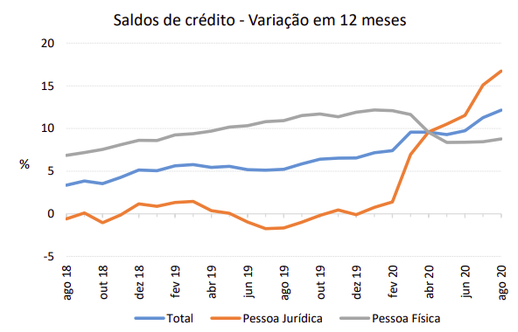
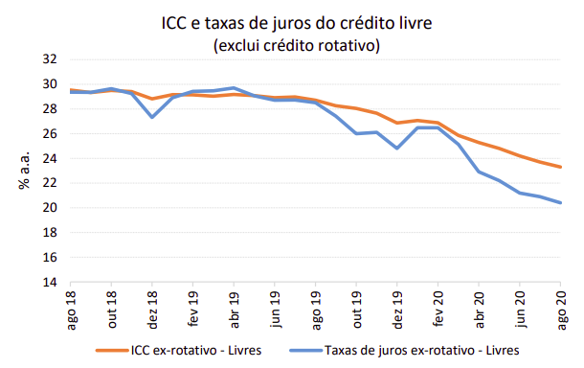
Contextualização
Pandemia do COVID-19.
Crise econômica.
Queda na taxa básica de juros (SELIC).
Maior demanda de crédito.
Políticas governamentais em prol da tomada de crédito.

Slide 3

Objetivos do estudo
Avaliar os modelos de aprendizagem de máquina Random Forets, Decision Tree, Logistic Regression e Gaussian Naïve Bayes para risco de crédito e decidir qual é o mais apropriado para a base de dados analisada.

Slide 4
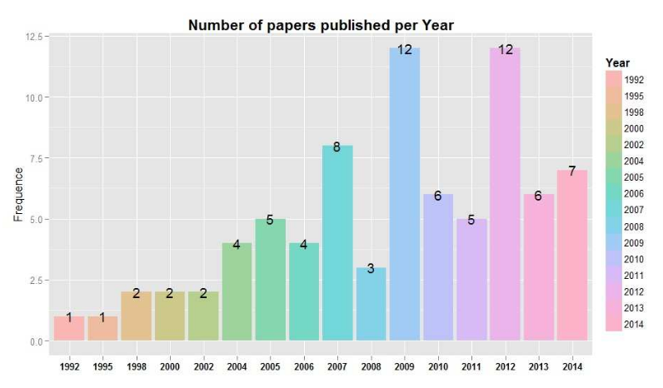
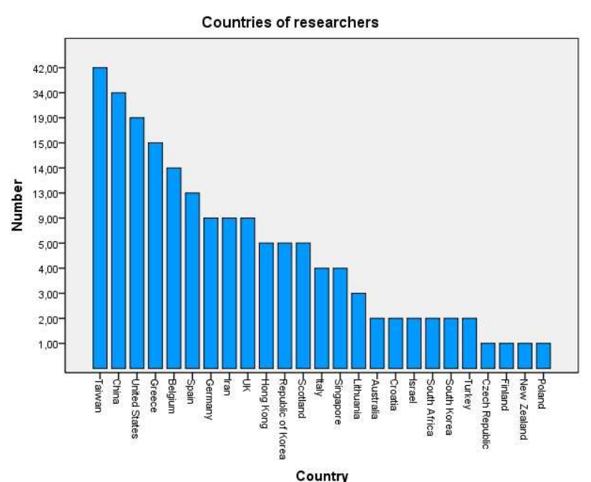
Aprendizagem de máquina para risco de crédito no mundo acadêmico.
estudo realizado por Aniceto (2016) no período entre 1992 até 2014.
Taiwan, China, Estados Unidos e Grécia são os países com maiores publicações.

Slide 5
Informações sobre o dataset
Features | Missings | Dtype
Age | - | int64
Sex | - | object
Job | - | int64
Housing | - | object
Saving accounts | 183 | object
Checking account | 394 | object
Credit amount | - | int64
Duration | - | int64
Purpose | - | object
Risk (target) | - | object
1.000 registros, sendo 700 classificados como good e 300 como bad.
Base de dados encontrada no site da www.Kaggle.com, denominada German Credit Risk.
Publicada em 09/2019 já sofreu mais de 5.000 downloads.

Slide 6

Análise explorátoria das variáveis
Dados separados pela variável target

Slide 7
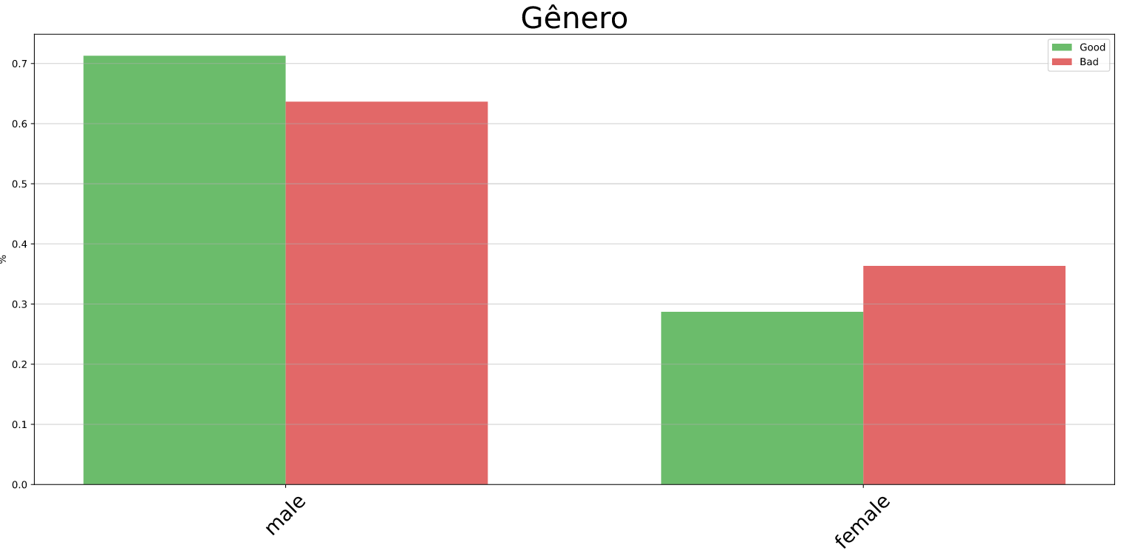

Slide 8
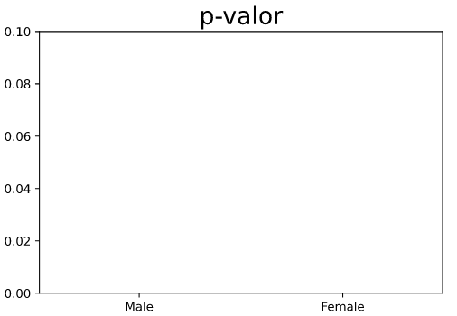
Chi-Quadrado
Sexo
 | male | female | Total
good | 499 | 201 | 700
bad | 191 | 109 | 300
Total | 690 | 310 | 1000

Slide 9
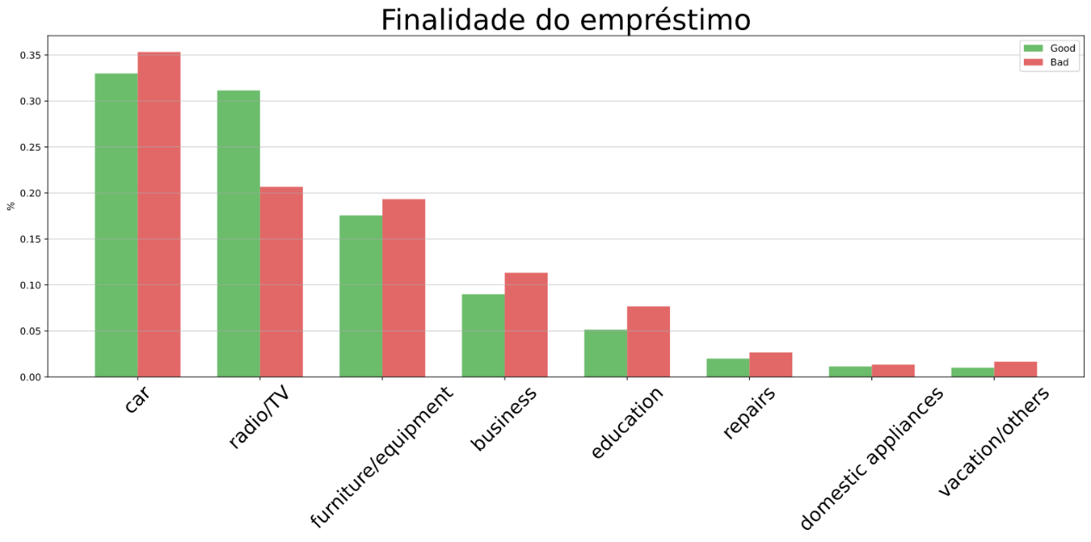

Slide 10
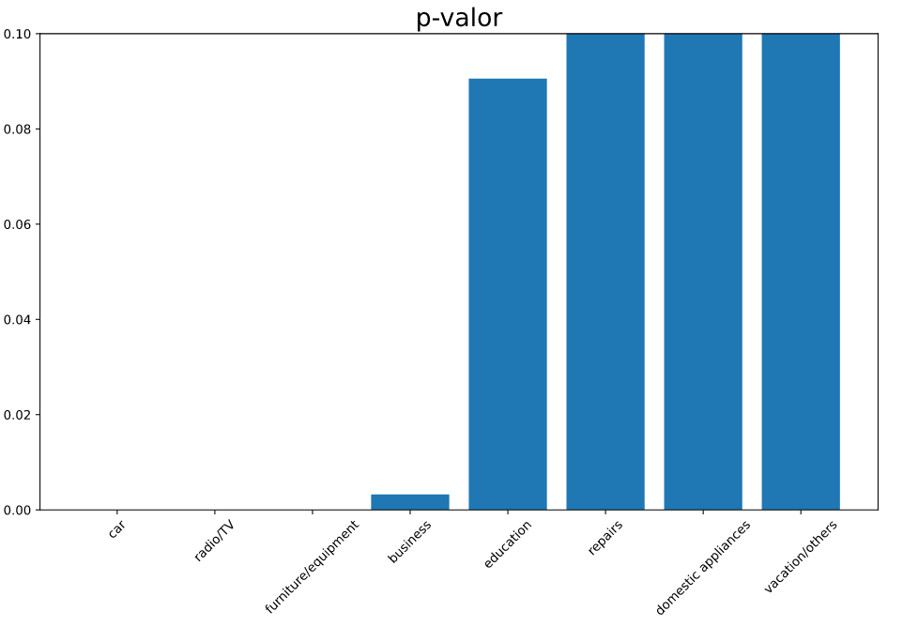
Finalidade do empréstimo
 | Car | radio/Tv | Furniture /equipament | business | education | repairs | domestic appliances | vacation/others | Total
good | 231 | 218 | 123 | 63 | 36 | 14 | 8 | 7 | 700
bad | 106 | 62 | 58 | 34 | 23 | 8 | 4 | 5 | 300
Total | 337 | 280 | 181 | 97 | 59 | 22 | 12 | 12 | 1000

Slide 11
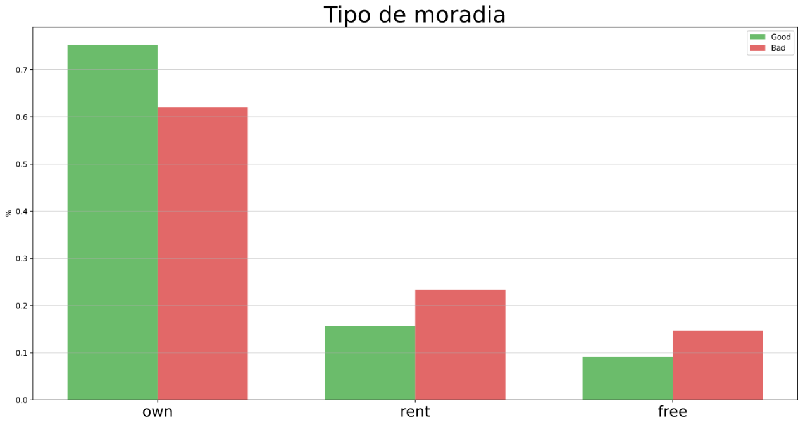

Slide 12
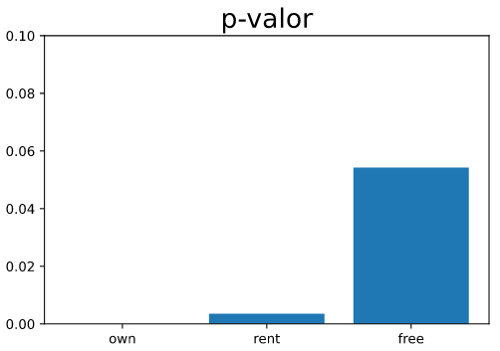
Chi-Quadrado
Tipo de moradia
 | own | rent | free | Total
good | 527 | 109 | 64 | 700
bad | 186 | 70 | 44 | 300
Total | 713 | 179 | 108 | 1000

Slide 13
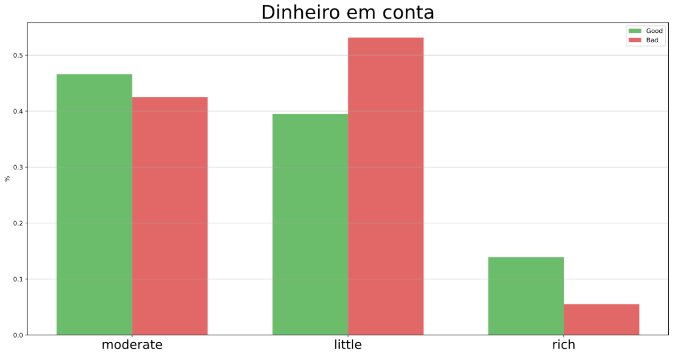

Slide 14
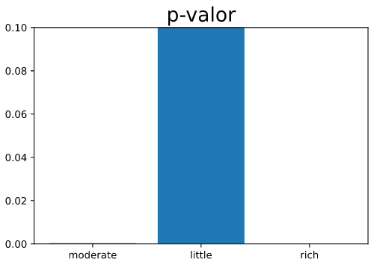
Chi-Quadrado
Valor em conta
 | little | moderate | rich | Total
good | 139 | 164 | 49 | 352
bad | 135 | 105 | 14 | 254
Total | 274 | 269 | 63 | 606

Slide 15
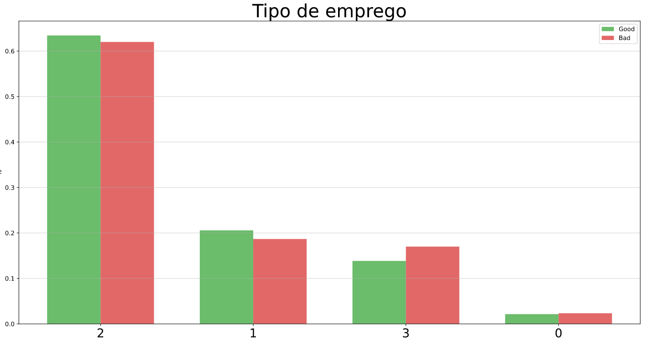

Slide 16
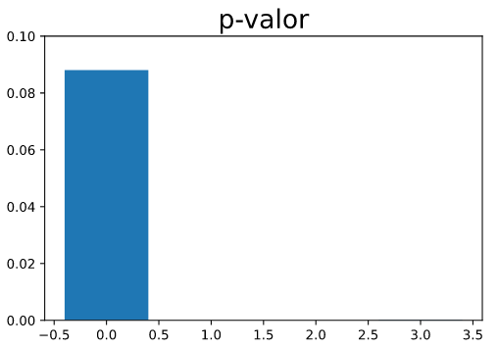
Chi-Quadrado
Tipo de emprego
 | 0 | 1 | 2 | 3 | Total
good | 15 | 144 | 444 | 97 | 700
bad | 7 | 56 | 186 | 51 | 300
Total | 22 | 200 | 630 | 148 | 1000

Slide 17
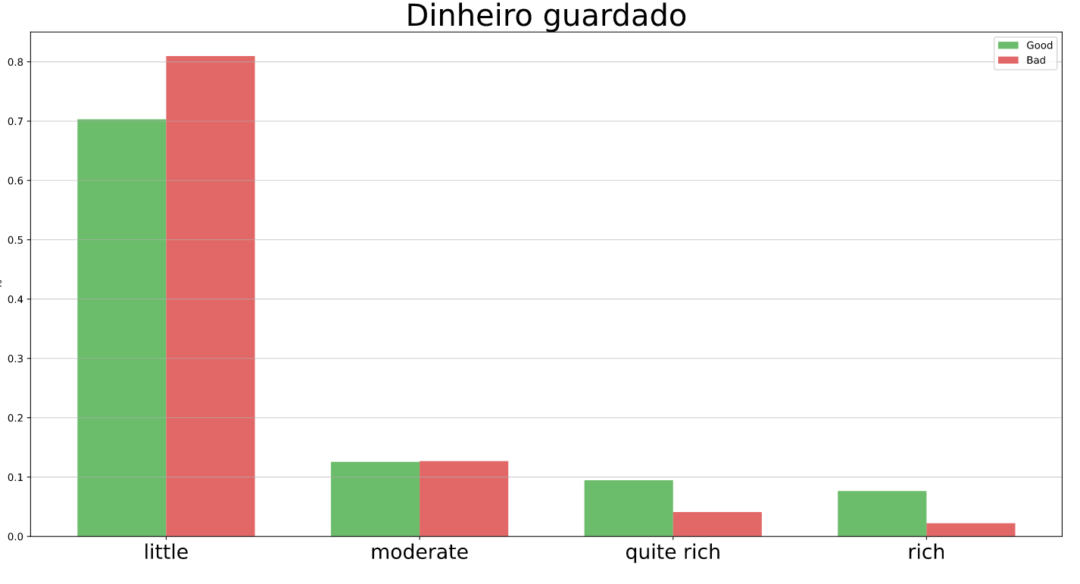

Slide 18
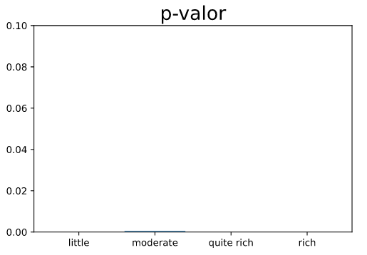
Chi-Quadrado
Dinheiro guardado
 | little | moderate | quite rich | rich | Total
good | 386 | 69 | 52 | 42 | 549
bad | 217 | 34 | 11 | 6 | 268
Total | 603 | 103 | 63 | 48 | 817

Slide 19
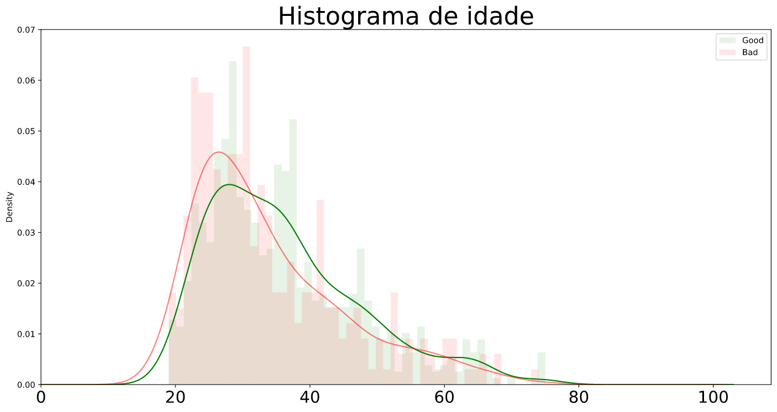

Slide 20
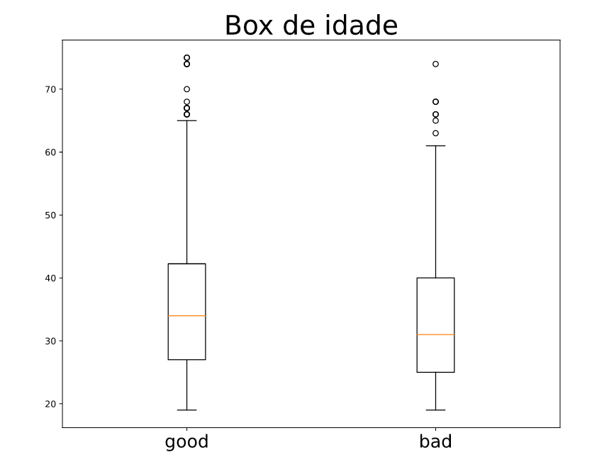
O teste de Kolmogorov-Smirnov retornou um p-valor menor que 0.05, indicando que as distribuições são diferentes e que as pessoas com idade inferior possuem menor chance de ter a solicitação de crédito aprovada em relação às pessoas mais velhas.
O Teste de Shapiro informa que nenhuma das duas distribuições são classificadas como normais.
A correlação de Spearman indica que a correlação com a variável target é de aproximadamente 0.11, considerada muito fraca.

Slide 21
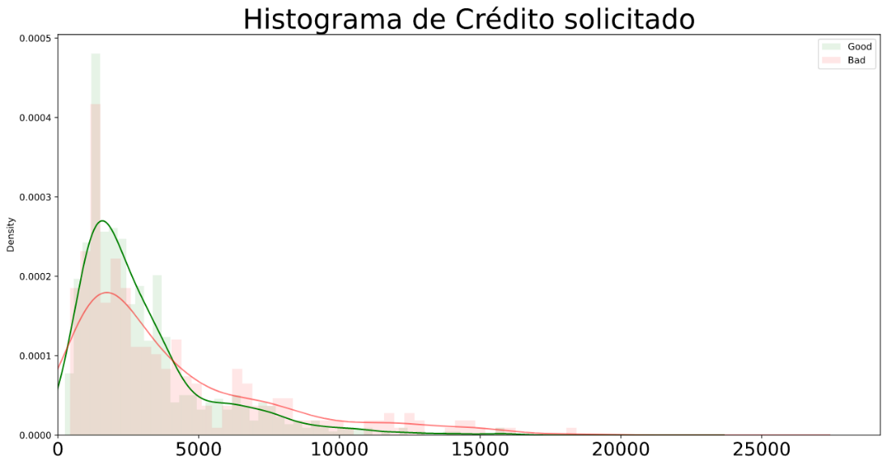

Slide 22
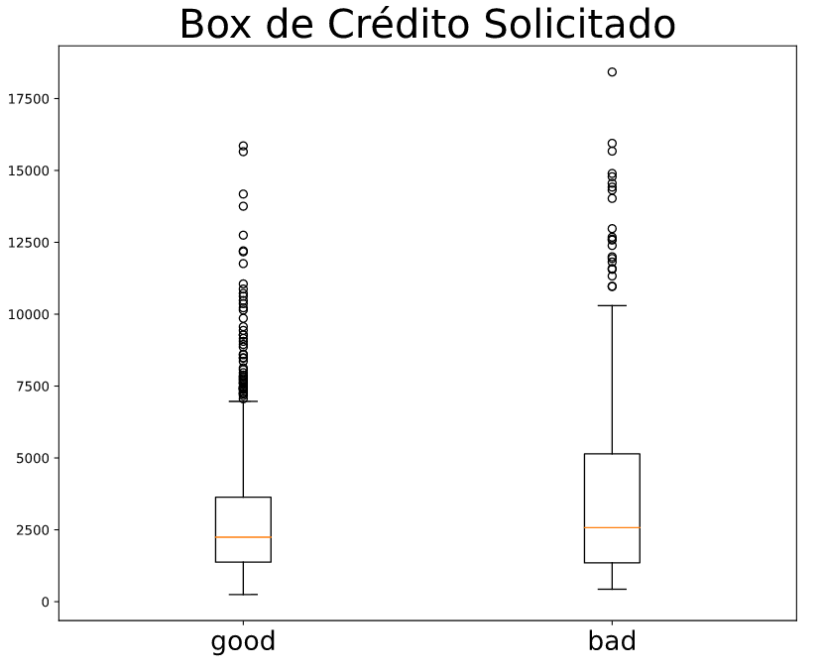
O teste de Kolmogorov-Smirnov retornou um p-valor menor que 0.05, indicando que as distribuições são diferentes e que as pessoas que solicitam um montante maior de crédito possuem maior chance de ser negado.
O Teste de Shapiro informa que nenhuma das duas distribuições são classificadas como normais.
A correlação de Spearman indica que a correlação com a variável target é de aproximadamente -0.08, considerada muito fraca ou inexistente.

Slide 23
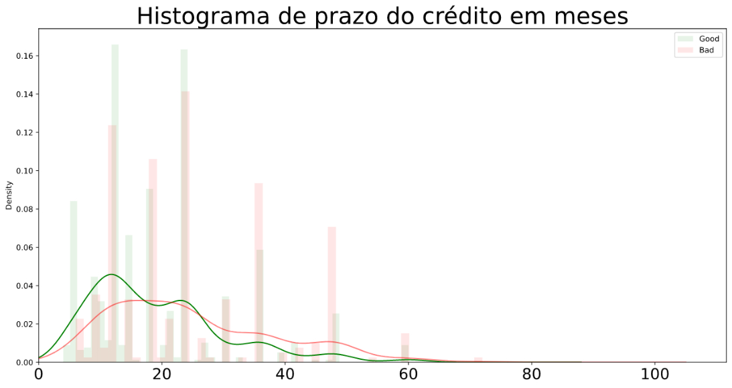

Slide 24
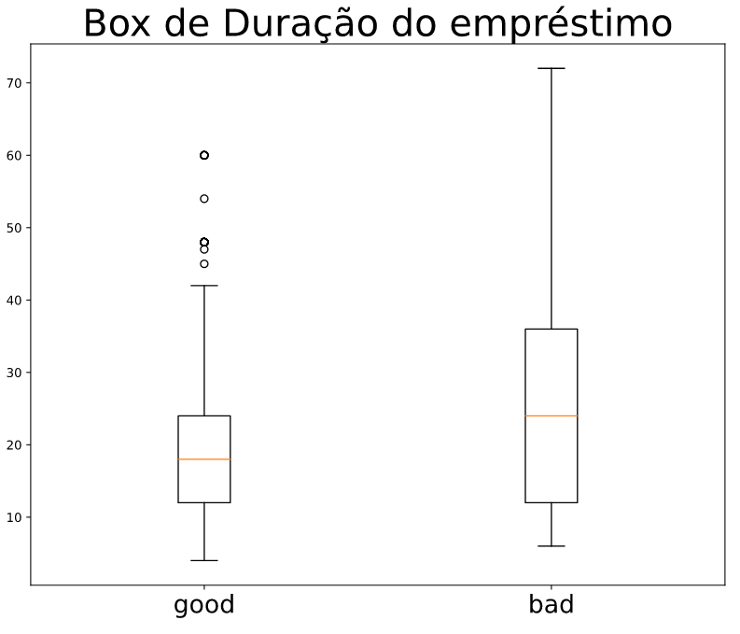
O teste de Kolmogorov-Smirnov retornou um p-valor menor que 0.05, indicando que as distribuições são diferentes e que as pessoas que solicitam um prazo maior de pagamento possuem maior chance de ter o crédito negado.
O Teste de Shapiro informa que nenhuma das duas distribuições são classificadas como normais.
A correlação de Spearman indica que a correlação com a variável target é de aproximadamente -0.20, considerada fraca.

Slide 25

Pré-processamento dos dados

Slide 26
Seleção de features
Feature | Missings | Dtype
Sex | - | object
Housing | - | object
Saving accounts | 183 | object
Checking account | 394 | object
Credit amount | - | int64
Duration | - | int64
Purpose | - | object

Slide 27
Imputação de dados em missings
Critério | Após a imputação a distribuição dos dados deverá respeitar a proporção original de classes, separadas pela variável target.

Slide 28
Saving accounts (Dinheiro guardado)
GOOD
Classe | Originais | Pós-Imputação
little | 70,31% | 70,29%
moderate | 12,57% | 12,57%
quite rich | 9,47% | 9,43%
rich | 7,65% | 7,71%
BAD
Classe | Originais | Pós-Imputação
little | 80,97% | 80,00%
moderate | 12,69% | 12,67%
quite rich | 4,10% | 4,67%
rich | 2,24% | 2,67%

Slide 29
Checking account (Dinheiro em conta)
GOOD
Classe | Originais | Pós-Imputação
little | 46,59% | 46,71%
moderate | 39,49% | 39,43%
rich | 13,92% | 13,86%
BAD
Classe | Originais | Pós-Imputação
little | 53,15% | 51,33%
moderate | 41,34% | 43,00%
rich | 5,51% | 5,67%

Slide 30

Modelos de aprendizagem de máquina

Slide 31
Modelos testados
LR | Logistic Regression
DT | Decision Tree
RF | Random Forest
GNB | Gaussian Naive Bayes

Slide 32
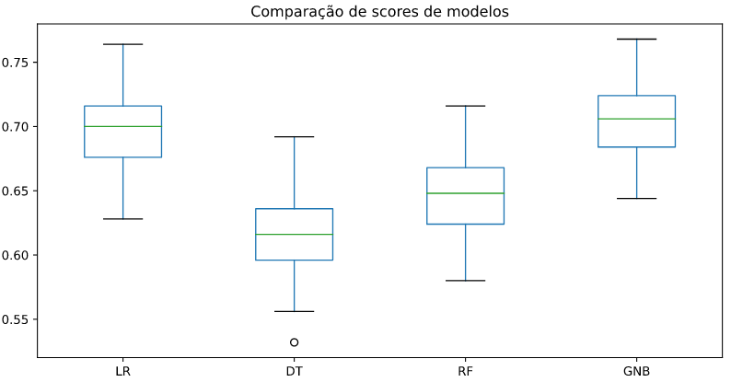
Comparando os scores
SCORES
modelo | min | máx | mediana
LR | 62,8% | 76,4% | 70,0%
DT | 53,2% | 69,2% | 62,0%
RF | 58,0% | 71,6% | 65,0%
GNB | 64,4% | 76,8% | 71,0%

Slide 33
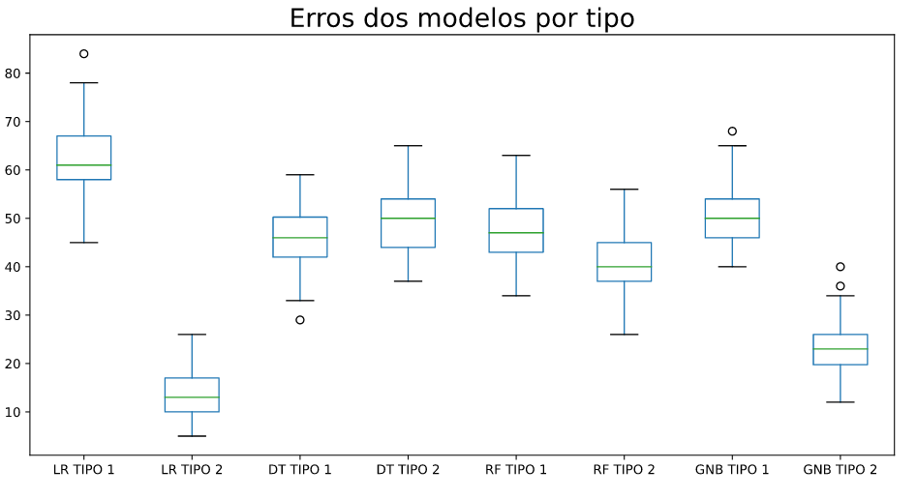
Comparando os erros por tipo

Slide 34

Conclusões

Slide 35

Qual é o modelo mais adequado?
De acordo com a natureza do negócio é importante evitar os erros do Tipo 1, Falsos positivos, quando o crédito é aprovado para maus pagadores.
Portanto, conclui-se que o modelo mais eficaz para a questão de avaliação de risco de crédito se trata do modelo Gaussian Naive Bayes.

Slide 36

Obrigado!

